Slide 1
Comercial

Slide 2
Mercado de Retail en México
Centros Comerciales*
614
Área rentable total (m²)
19.3 millones
Aperturas 1S 2016
383 mil m²
* Monitoreo a Junio 2016
* Únicamente centros comerciales mayores a 10 mil m²

Slide 3
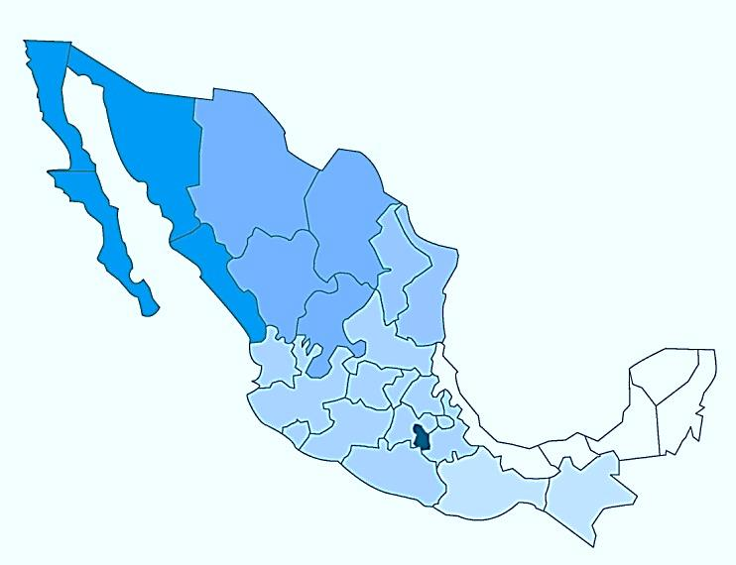
Inventario
Total: 19.3 millones de m²
Norte: 5%
945mil m²
1.7 millones de m²
Noroeste: 9%
Noreste : 11%
2.1 millones de m²
Sureste : 12%
2.3 millones de m²
5.6 millones de m²
Centro : 29%
6.0 millones de m²
Metropolitana : 31%
Suroeste : 2%
386 mil m².

Slide 4
INVENTARIO Y PIPELINE POR ZONA 2016 - 2018
Construcción:
55 centros comerciales
Total: 2.3 millones m²

Slide 5
Precios $/m²/Mes

